Slide 1
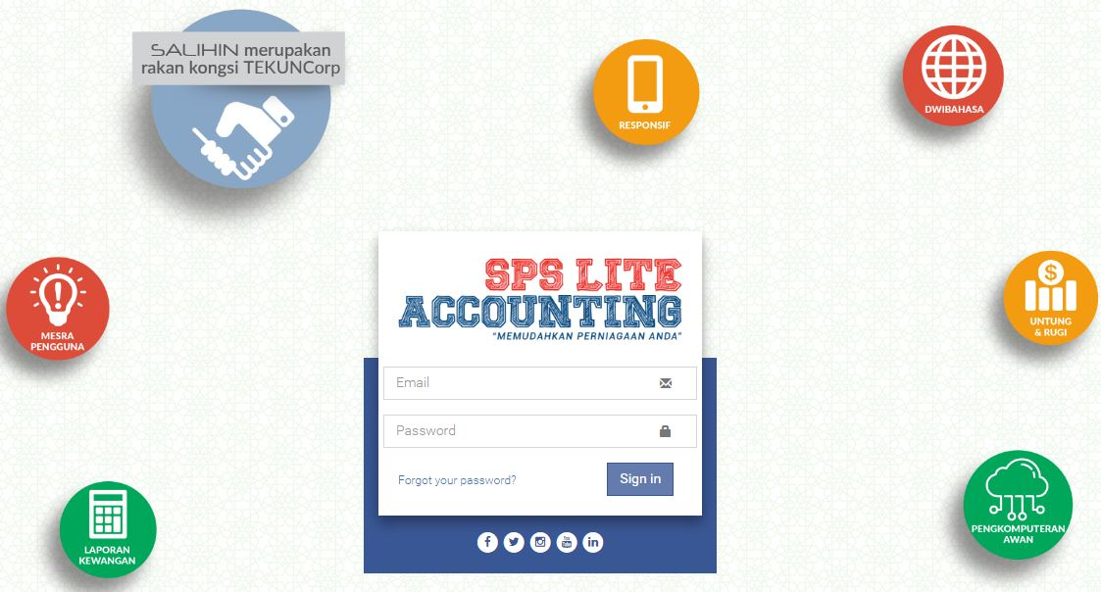
Masukkan email peniaga yang berdaftar
Masukkan kata laluan yang diberikan dan sign in
p/s: Peniaga berdaftar sahaja akan peroleh akses eksklusif ke SPSLite Accounting.

Slide 2
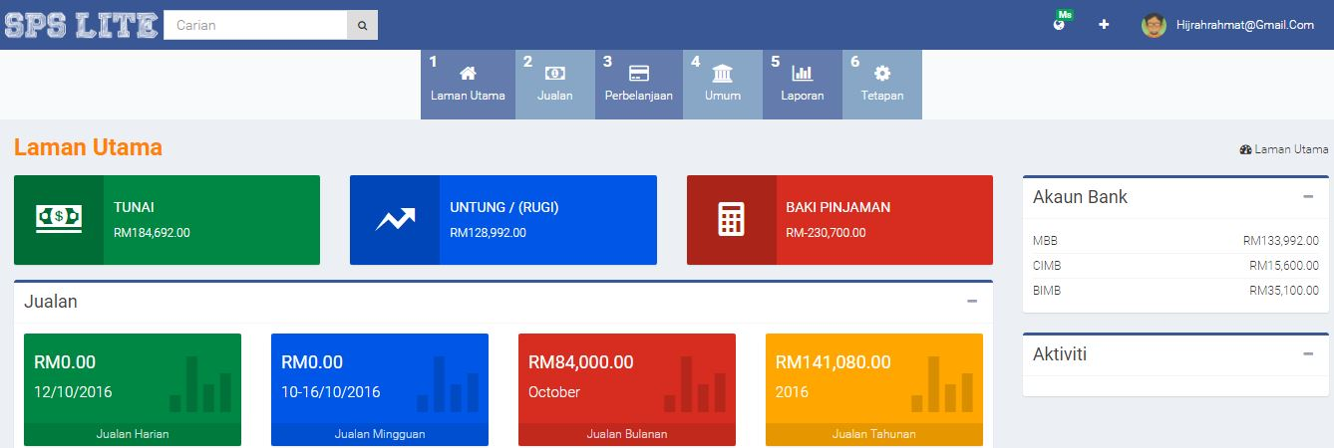
Paparan wang peniaga yang terkini
Paparan untung & rugi peniaga yang terkini
Paparan baki pinjaman peniaga yang terkini
p/s: Paparan utama yang memaparkan maklumat perniagaan & aliran tunai perniagaan anda yang terkini dan interaktif

Slide 3
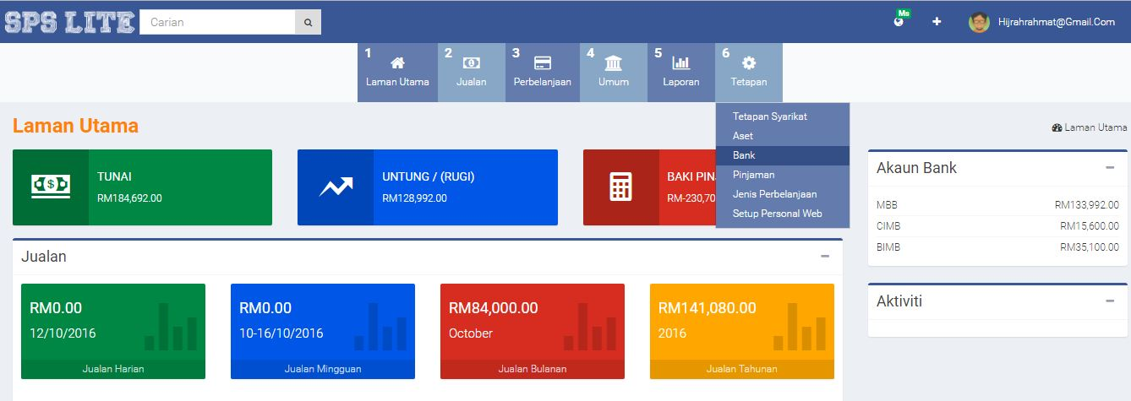
Tetapan sistem yang mudah dan ringkas
Tetapan sistem yang mudah dan mempercepatkan proses penggunaan SPSLite.

Slide 4
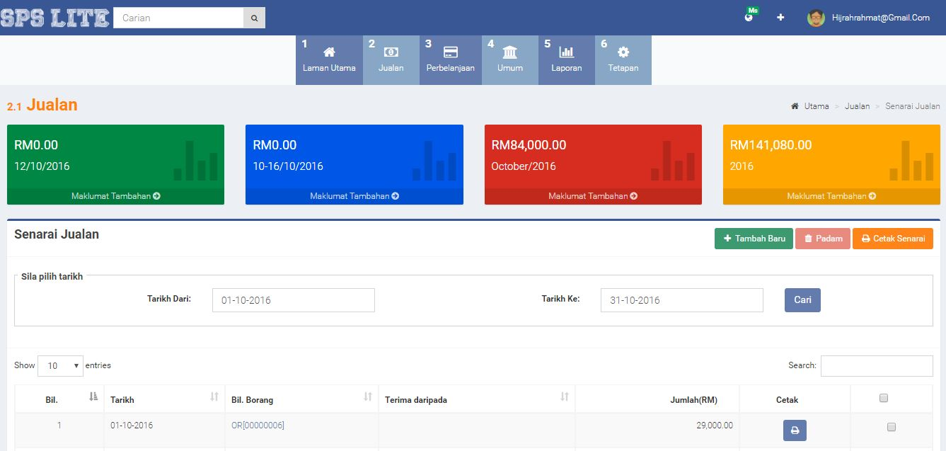
Paparan jualan perniagaan secara harian
Paparan jualan perniagaan secara mingguan
Paparan jualan perniagaan secara bulanan
Paparan jualan perniagaan secara tahunan
Kiraan jualan yang tepat secara automatik dan berkumpulan seperti kiraan jualan harian, mingguan, bulanan dan tahunan

Slide 5
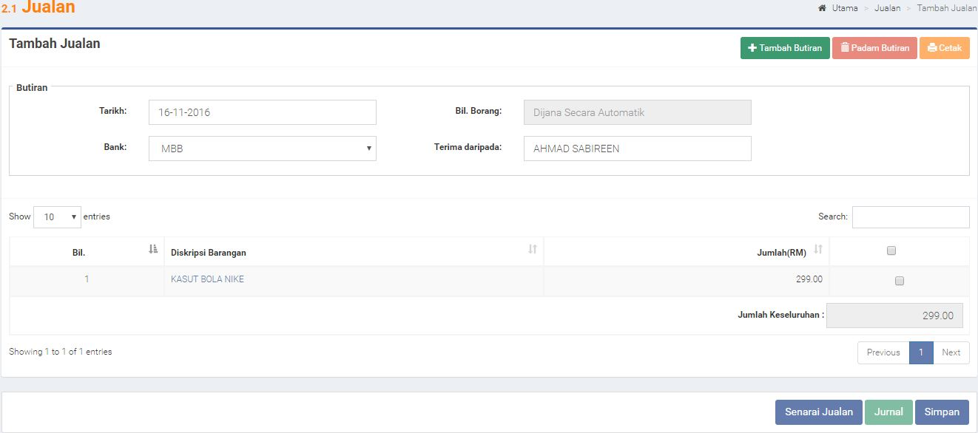
Penjanaan transaksi yang mudah, ringkas dan cepat.

Slide 6
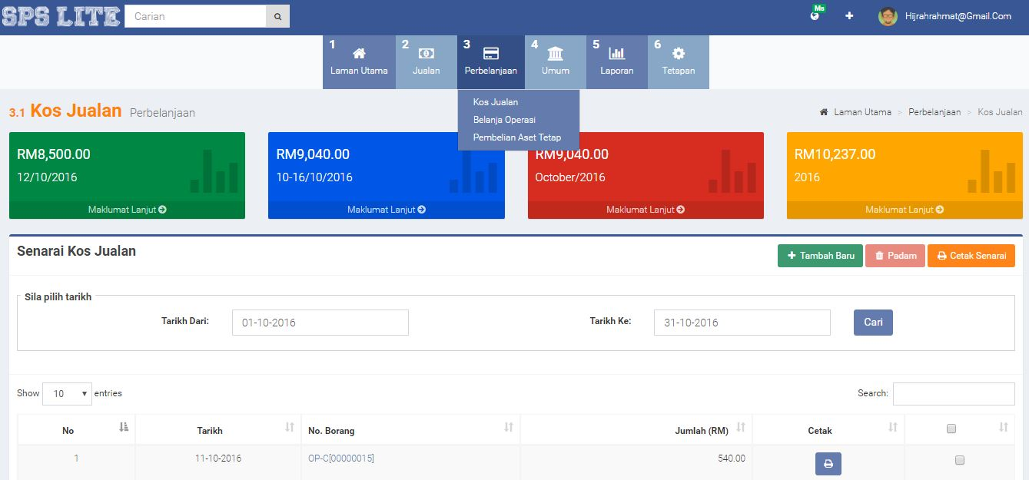
Paparan kos jualan perniagaan secara harian
Paparan kos jualan perniagaan secara mingguan
Paparan kos jualan perniagaan secara bulanan
Paparan jualan perniagaan secara tahunan
Jenis-jenis Perbelanjaan
Jenis-jenis perbelanjaan yang mudah difahami dan memenuhi aspek-aspek keperluan perniagaan

Slide 7
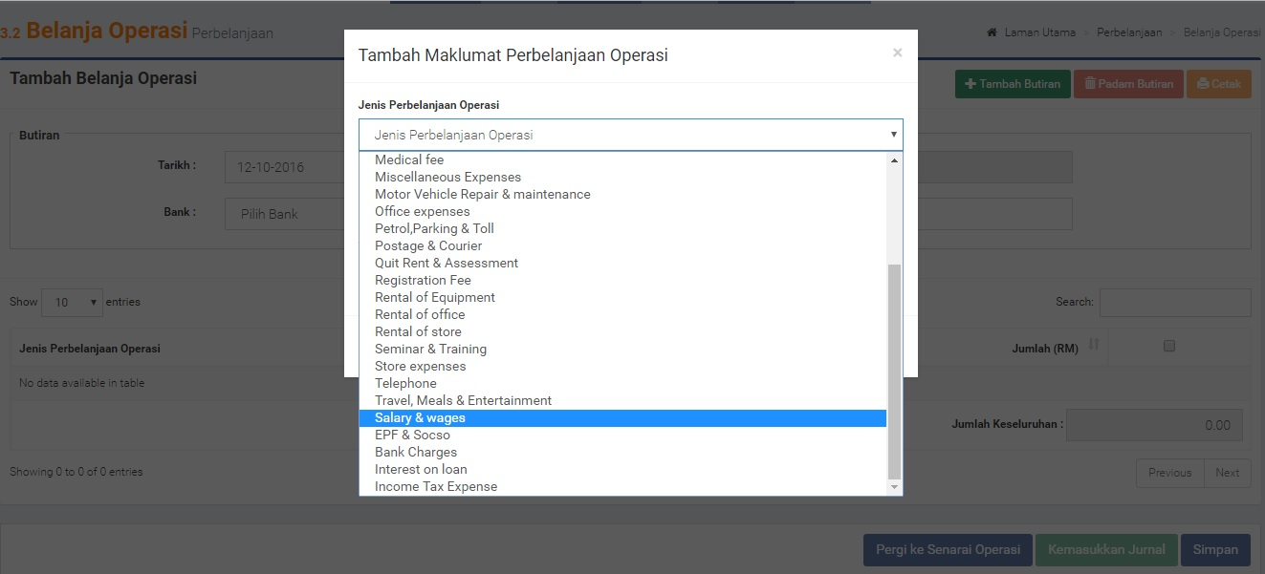
Mengandungi senarai perbelanjaan yang memenuhi kehendak perniagaan

Slide 8
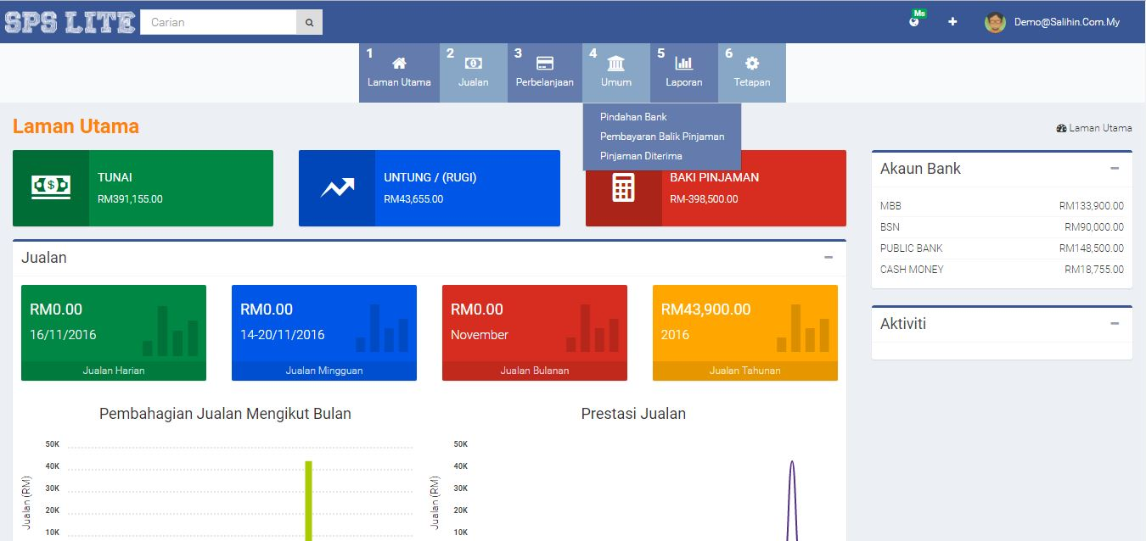
Fungsi-fungsi lain yang terdapat dalam SPSLite

Slide 9
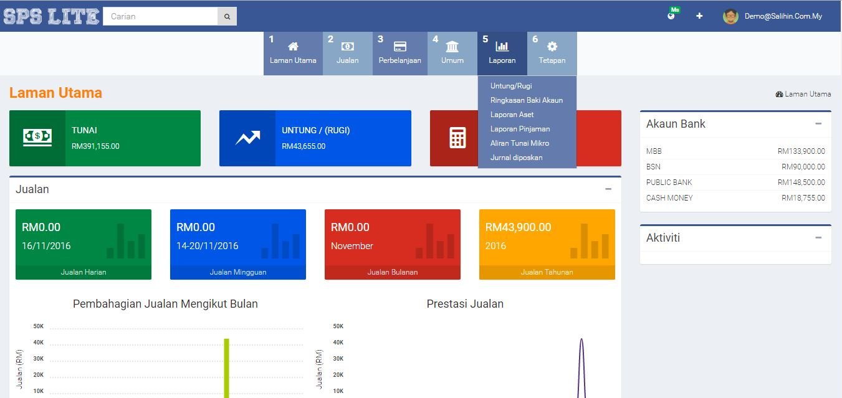
Laporan-laporan yang memenuhi kehendak perniagaan
Dilengkapi dengan pelbagai laporan yang diperlukan oleh setiap perniagaan

Slide 10
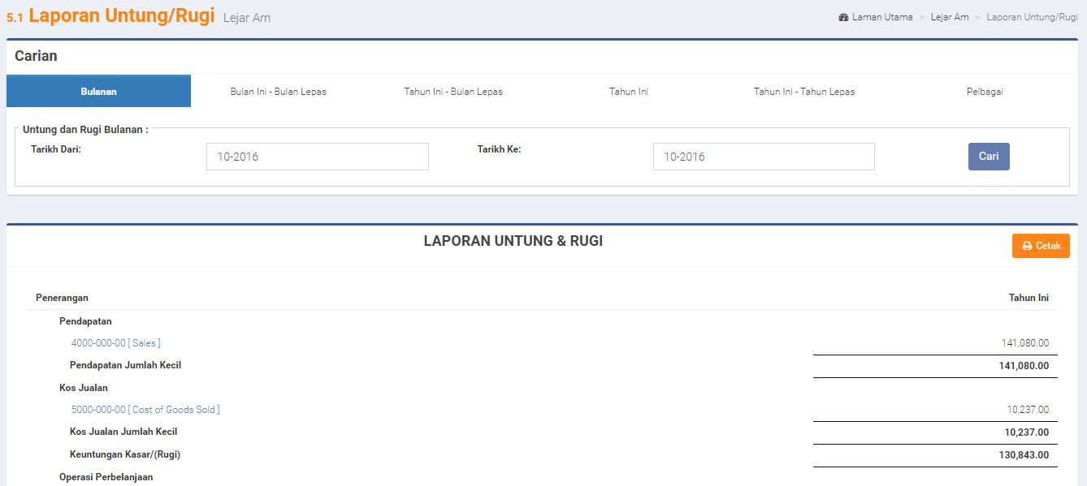
Penyediaan laporan yang mudah dan difahami

